Slide 1

Chapter 29
Community of Practice in Uralic Studies (COPIUS), www.copius.eu
Introduction to Mari
Jeremy Bradley, jeremy.moss.bradley@univie.ac.at
Last updated 30 November 2021

Slide 2
The European Commission's support for the production of this publication does not constitute an endorsement of the contents, which reflect the views only of the authors, and the Commission cannot be held responsible for any use which may be made of the information contained therein.

Slide 3
Grammar

Slide 4
1–2. -дымЕ ‘un-, -less’
Infinitive |  | Verbal stem | Negative participle
лудаш (‑ам) | to read | луд- | луддымо
тунемаш (‑ам) | to learn | тунем- | тунемдыме
кочкаш (‑ам) | to eat | кочк‑ (> коч-) | кочдымо
лекташ (‑ам) | to leave | лект‑ (> лек-) | лекдыме
возаш (‑ем) | to write | возо- | возыдымо
илаш (‑ем) | to live | иле- | илыдыме
келшаш (‑ем) | to agree | келше- | келшыдыме
каяш (‑ем) | to go | кае- | кайыдыме
Denominal:
вер ‘place’ | вердыме
тул ‘fire’ | тулдымо
йӱр ‘rain’

Slide 5
1–2. -дымЕ ‘un-, -less’
Infinitive |  | Verbal stem | Negative participle
лудаш (‑ам) | to read | луд- | луддымо
тунемаш (‑ам) | to learn | тунем- | тунемдыме
кочкаш (‑ам) | to eat | кочк‑ (> коч-) | кочдымо
лекташ (‑ам) | to leave | лект‑ (> лек-) | лекдыме
возаш (‑ем) | to write | возо- | возыдымо
илаш (‑ем) | to live | иле- | илыдыме
келшаш (‑ем) | to agree | келше- | келшыдыме
каяш (‑ем) | to go | кае- | кайыдыме
Denominal:
вер ‘place’ | вердыме
тул ‘fire’ | тулдымо
йӱр ‘rain’ | йӱрдымӧ

Slide 6
1–2. -дымЕ ‘un-, -less’
a) Negative participle as an attribute
Verb | Participle | Example
тунемаш (‑ам) | тунемдыме | тунемдыме йылме | unlearned language
ужаш (‑ам) | уждымо | уждымо сӱрет | unseen picture
лӱдаш (‑ам) | лӱддымӧ | лӱддымӧ салтак | fearless soldier
пыташ (‑ем) | пытыдыме | пытыдыме поянлык | unending wealth
колташ (‑ем) | колтыдымо | колтыдымо серыш | unsent letter
ӱдаш (‑ем) | ӱдыдымӧ | ӱдыдымӧ пасу | unsown field
шупшаш (‑ам) | шупшдымо | тамакым шупшдымо еҥ | person that does not smoke tobacco
лияш (‑ям) | лийдыме | эмлаш лийдыме черле | incurable patient

Slide 7
1–2. -дымЕ ‘un-, -less’
a) Negative participle as an attribute
Ӱстембалне почдымо серыш-влак кият. | Unopened letters are lying on the table.
Ыштен шуктыдымо паша эрлалан кодеш. | The work that was not finished will remain for tomorrow.
Тиде мылам ойлен моштыдымо куан. | This is to me a joy I cannot express.

Slide 8
1–2. -дымЕ ‘un-, -less’
b) Negative participle as a predicate
Ачий пеш лӱддымӧ ыл’е. | My father was quite fearless.
Пел могыржо шиждыме лие. | Half his/her body went numb.
Тыште шуко книга ал’е луддымо. | A lot of books here haven’t been read yet.

Slide 9
1–2. -дымЕ ‘un-, -less’
c) Negative participle > noun via conversion
Лӱддымым тӱня йӧрата. | Fortune favors the bold. (lit. Life loves the fearless.)
Ава изи ӱдыржым туныкта: «Палыдыме дене уремыште ит кутыро!» | The mother is teaching her little daughter: “Don’t talk to strangers in the street!”
Лӱдшӧ йоча умылаш лийдымым ойла. | The frightened child says something incomprehensible.

Slide 10
1–2. -дымЕ ‘un-, -less’
d) Negative participle as verbal noun
Анян пашам ыштыдымыжым ужын, вуйлатыше тудым шке декше ӱжыктен. | Seeing that Anya was doing no work, the manager had her called to his office.
Тиде йодыш нерген жапыштыже шоныдымылан кӧра неле ситуацийыш логалынна. | We got into a difficult situation because we did not think about this matter in time.

Slide 11
1–2. -дымЕ ‘un-, -less’
e) Privative (denominal) adjectives
Лу ий жапыште пашадыме еҥ кок пачаш шукемын. | The number of unemployed people doubled over ten years.
Театр ончылно мучашдыме кужу черет вучен шоген. | An endless long line was waiting in front of the theater.
Йолдымо йолан лиеш, шинчадыме шинчан лиеш. | Where there’s a will, there’s a way. (lit. The legless will have legs, the eyeless will have eyes.)

Slide 12
3. Non-finite verbal forms as subjects
a) Infinitives
Тидын нерген йодышташ сай огыл. | It’s not good to ask questions about this.
Поктен колташ вашке лиеш, ӱжын кондаш йӧсӧ. | It’s easy to drive somebody away, it’s hard to lure them back.
Мӧҥгыш каяшна ласка лиеш. | Our trip home will be peaceful.

Slide 13
3. Non-finite verbal forms as subjects
b) Participles
Марий Эл Республикыште кум арня лийме мылам моткоч келшен. | I liked being in the Republic Mari El for three weeks.
Тыге ойлыметат шарнымашышкем шыҥен кодын. | The way you talked engraved itself in my memory.
Вӧдырын ончалмыжат юалгын коеш. | Vödyr’s look seems indifferent.
Йот йылмым палыдымем илышыштем шуко чаракым ыштен. | Not knowing any foreign languages has created many obstacles in my life.
Университетым тунем пытарыдымыда мо дене кылдалтын? | With what is the fact that you did not finish university connected?

Slide 14
3. Non-finite verbal forms as subjects
c) Nominalizations
Ече дене коштмаш таза лияш полша. | Skiing helps you be healthy.

Slide 15
4. Relative clauses and local clauses
Strategy 1: Participles
колыштмо мут | the word (which has been/was/is) heard
налме пӧлек | the present (which has been/was/is being) bought
книгам лудшо йоча-влак | children (who are) reading/who have read a book
пашаш вашкыше туныктышо | teacher (who is) hurrying/who hurried to work
рашемдыдыме йодыш | matter which has not been clarified
возыдымо серыш | letter that has not been written
ыштышаш паша | work which must/will be done
толшаш уна | guest who will/must/should come
Strategy 2: Relative pronoun кудо ‘which’
Nominative | кудо | which, that, what, who
Genitive | кудын | of which, of that, of what, of whom
Dative | кудылан | to which, to that, to what, to whom
Accusative | кудым | which, that, what, whom

Slide 16
4. Relative clauses and local clauses
Relative clause | Equivalent participial construction
мут, кудым колыштыт мут, кудым колыштыныт | колыштмо мут
йодыш, кудым рашемден огытыл | рашемдыдыме йодыш
паша, кудым ышташ кӱлеш паша, кудым ышташ тӱҥалыт

Slide 17
4. Relative clauses and local clauses
Relative clause | Equivalent participial construction
мут, кудым колыштыт мут, кудым колыштыныт | колыштмо мут
йодыш, кудым рашемден огытыл | рашемдыдыме йодыш
паша, кудым ышташ кӱлеш паша, кудым ышташ тӱҥалыт | ыштышаш паша

Slide 18
4. Relative clauses and local clauses
Айдемым, кудын оксаже шуко, «поян» маныт. (Кӧн оксаже шуко, тудым «поян» маныт.) | A person who has a lot of money is called “rich”. (He who has a lot of money is called rich.)
Рвезе, кудылан пӧлекым пуэныт, пеш куанен. (Пӧлекым налше рвезе пеш куанен.) | The young boy to whom the present was given was quite happy. (The young boy that got a present was quite happy.)
Тиде ораште книга-влак, кудым лудаш огеш кӱл. | This pile contains books which need not be read.

Slide 19
4. Relative clauses and local clauses
Айдемым, кудын оксаже шуко, «поян» маныт. (Кӧн оксаже шуко, тудым «поян» маныт.) | A person who has a lot of money is called “rich”. (He who has a lot of money is called rich.)
Рвезе, кудылан пӧлекым пуэныт, пеш куанен. (Пӧлекым налше рвезе пеш куанен.) | The young boy to whom the present was given was quite happy. (The young boy that got a present was quite happy.)
Тиде ораште книга-влак, кудым лудаш огеш кӱл. (Тиде орасе книга-влакым лудаш огеш кӱл.) | This pile contains books which need not be read. (The books in this pile need not be read.)

Slide 20
4. Relative clauses and local clauses
Local clauses etc.:
Кузе ила, туге чия, кузе чия, туге ила. | You dress like you live and you live like you dress.
Яра жап годым тунемше-влак тӱрлӧ яллашке коштыт, кушто нуно шке шинчымашыштым терген кертыт. (Яра жап годым тунемше-влак тӱрлӧ яллашке коштыт. Тушто нуно шке шинчымашыштым терген кертыт.) | In their free time the students visit different villages, where they can test their knowledge.
Тудо кечым, кунам марийже сар гыч пӧртылын, Вера кока кызытат сайын шарна. (Марийжын сар гыч пӧртылмӧ кечым Вера кока кызытат сайын шарна.) | Vera still remembers the day well on which her husband returned from the war.

Slide 21
Words and word usage

Slide 22
1. семын
a) ‘like, as’
Марий-влак мемнам уло кумылын уна семын онченыт. | The Maris were happy to treat us as guests.
Йыван Кырлям калык тушман семын поген налыныт. | Yyvan Kyrlya was arrested as an enemy of the people.
манме семын | as they say, as the saying goes

Slide 23
1. семын
b) ‘according to, in accordance with’
Вийже, уш-акылже семын мемнан дене пашам муын огыл, садлан кугурак олаш кудалын. | (S)he found no work here that suited his/her abilities and intellect, so (s)he went to a bigger city.
Тудо перфекционист: чылам шонымыжо семын, шӱдӧ процентлан ышташ тырша. | (S)he’s a perfectionist: (s)he tries to do everything the way (s)he planned it, (s)he always tries to give a 100%.
Кертме семын тылат полшаш тӱҥалам. | I’ll help you as much as I can.

Slide 24
1. семын
c) ‘as’ (temporal)
Жап эртыме семын чыла начар мондалтеш. | Everything bad is forgotten as time goes by.
Паремме семын Верукын весела кумылжо эркын пӧртылын. | As she got better, Veruk’s good mood returned.

Slide 25
1. семын
d) ‘in a … manner’ (optionally with Px)
Тиде проблемым тӱрлӧ семын решатлаш лиеш. | This problem can be solved in different ways.
Семынет иле, мый тетла туныкташ ом тӱҥал. | Live how you want to live, I won’t try to teach you anymore.
Мый шке семын/семынем ыштем, тый шке семын/семынет, а вара таҥастарена, кӧн йӧнжӧ сайрак ыл’е. | I’ll do it my way and you do it your way, later we’ll compare whose method was better.

Slide 26
1. семын
e) ‘to oneself’ (with Px)
Семынем шонышым. | I thought to myself.
Студент-влак шып шинчат: семынышт экзаменлан материалым ушештарат. | The students are sitting silently, going through the material for the exam in their minds.

Slide 27
2. кодшо, эртыше ‘last’, толшаш, шушаш ‘next’
кодшо арня ~ эртыше арня | (the) last week | толшаш арня шушаш арня ~ | (the) next week
кодшо арнян ~ эртыше арнян | (in the) last week | толшаш арнян ~ шушаш арнян | (in the) next week
кодшо ий ~ эртыше ий | (the) last year | толшаш ий ~ шушаш ий | (the) next year
кодшо ийын ~ эртыше ийын | (in the) last year | толшаш ийын ~ шушаш ийын | (in the) next year
кодшо шыже ~ эртыше шыже | (the) last fall | толшаш шыже ~ шушаш шыже | (the) next fall
кодшо шыжым ~ эртыше шыжым | (in the) last fall | толшаш шыжым ~ шушаш шыжым | (in the) next fall

Slide 28
2. кодшо, эртыше ‘last’, толшаш, шушаш ‘next’
corpus.mari-language.com:
кодшо арня [610] эртыше арня [15] | last week | толшаш арня [6] шушаш арня [57] | next week
кодшо ий [3115] эртыше ий [430] | last year | толшаш ий [63] шушаш ий [644] | next year
кодшо шыже [206] эртыше шыже [15] | last fall | толшаш шыже [12] шушаш шыже [24] | next fall
кодшо рушарня [122] эртыше рушарня [19] | last Sunday | толшаш рушарня [12] шушаш рушарня [48] | next Sunday

Slide 29
Text

Slide 30
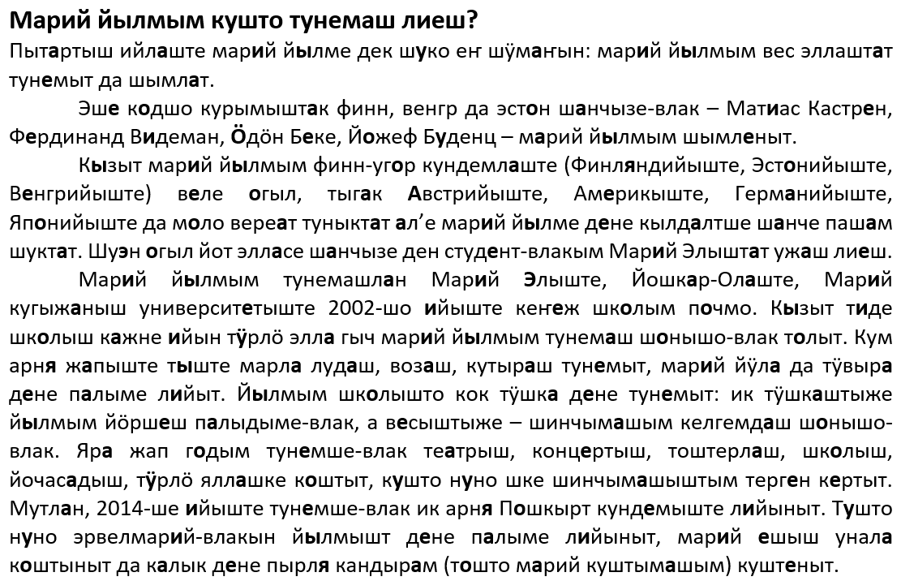

Slide 31
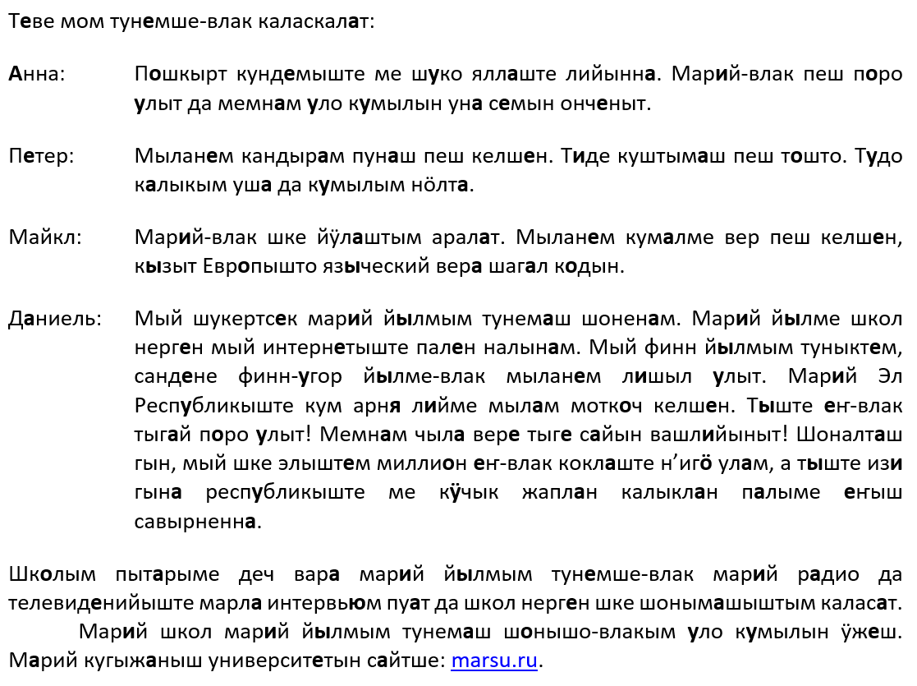
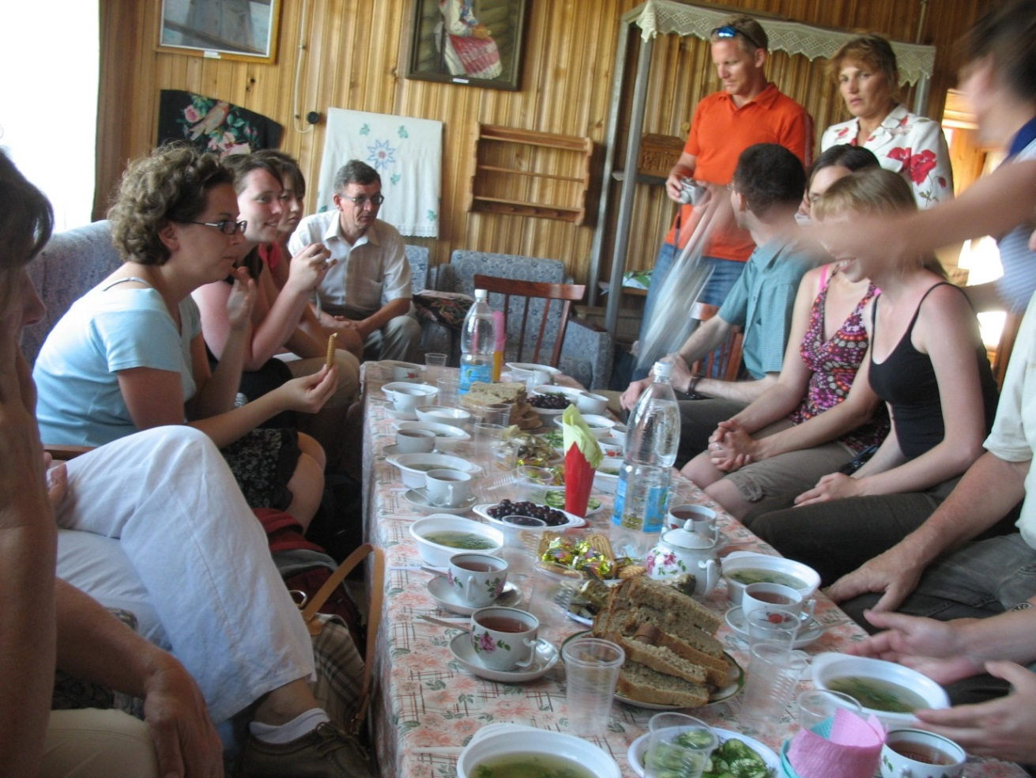

Slide 32
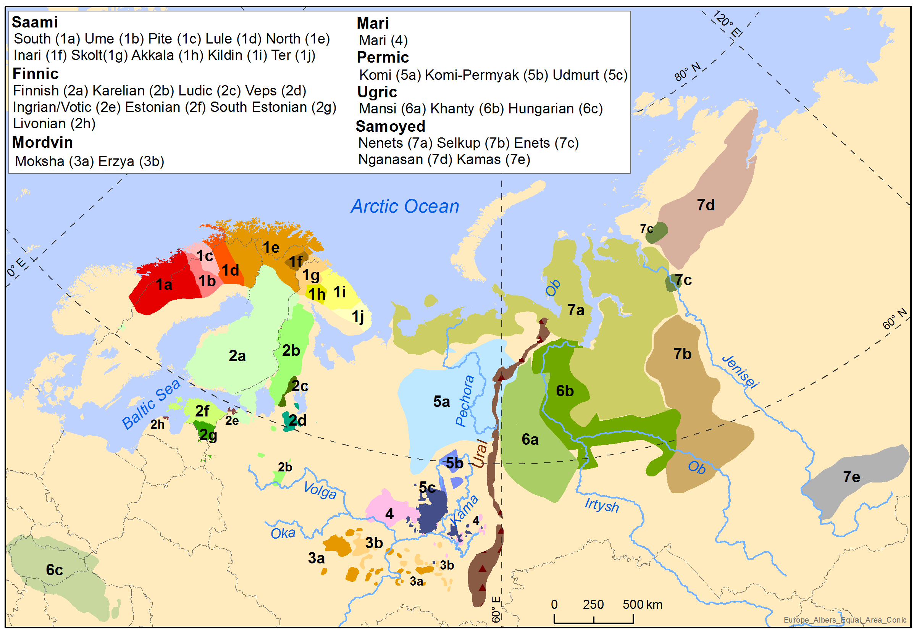
Map created by Timo Rantanen for the BEDLAN project (bedlan.net/uralic)

Slide 33
Exercises

Slide 34
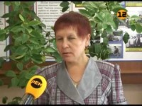
14.
www.youtube.com/watch?v=0Bi1o4J_Qpo

Slide 35
